Slide 1
2021.09.10(加班)~2021.09.11
工作日報
記錄人：葉柏漢
記錄日期：2021.09.11
工作時間：
18:00~19:00
08:30~17:30

Slide 2

本日工作事項
Day work
繼續完成溫室設計結果(加班)
完成溫室設計結果

Slide 3
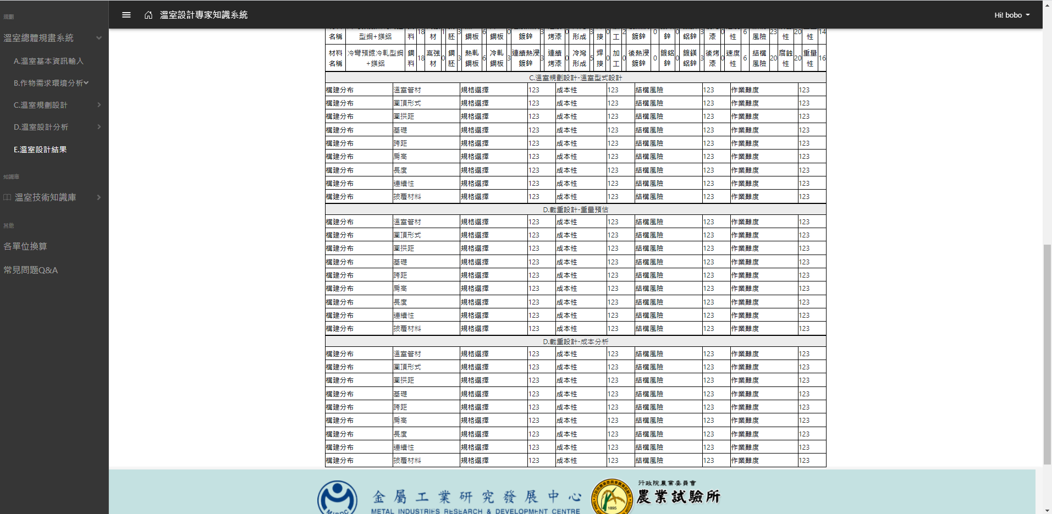
報告資料表
Project planning
將表格先建立好
剩下填入資料的部分

Slide 4
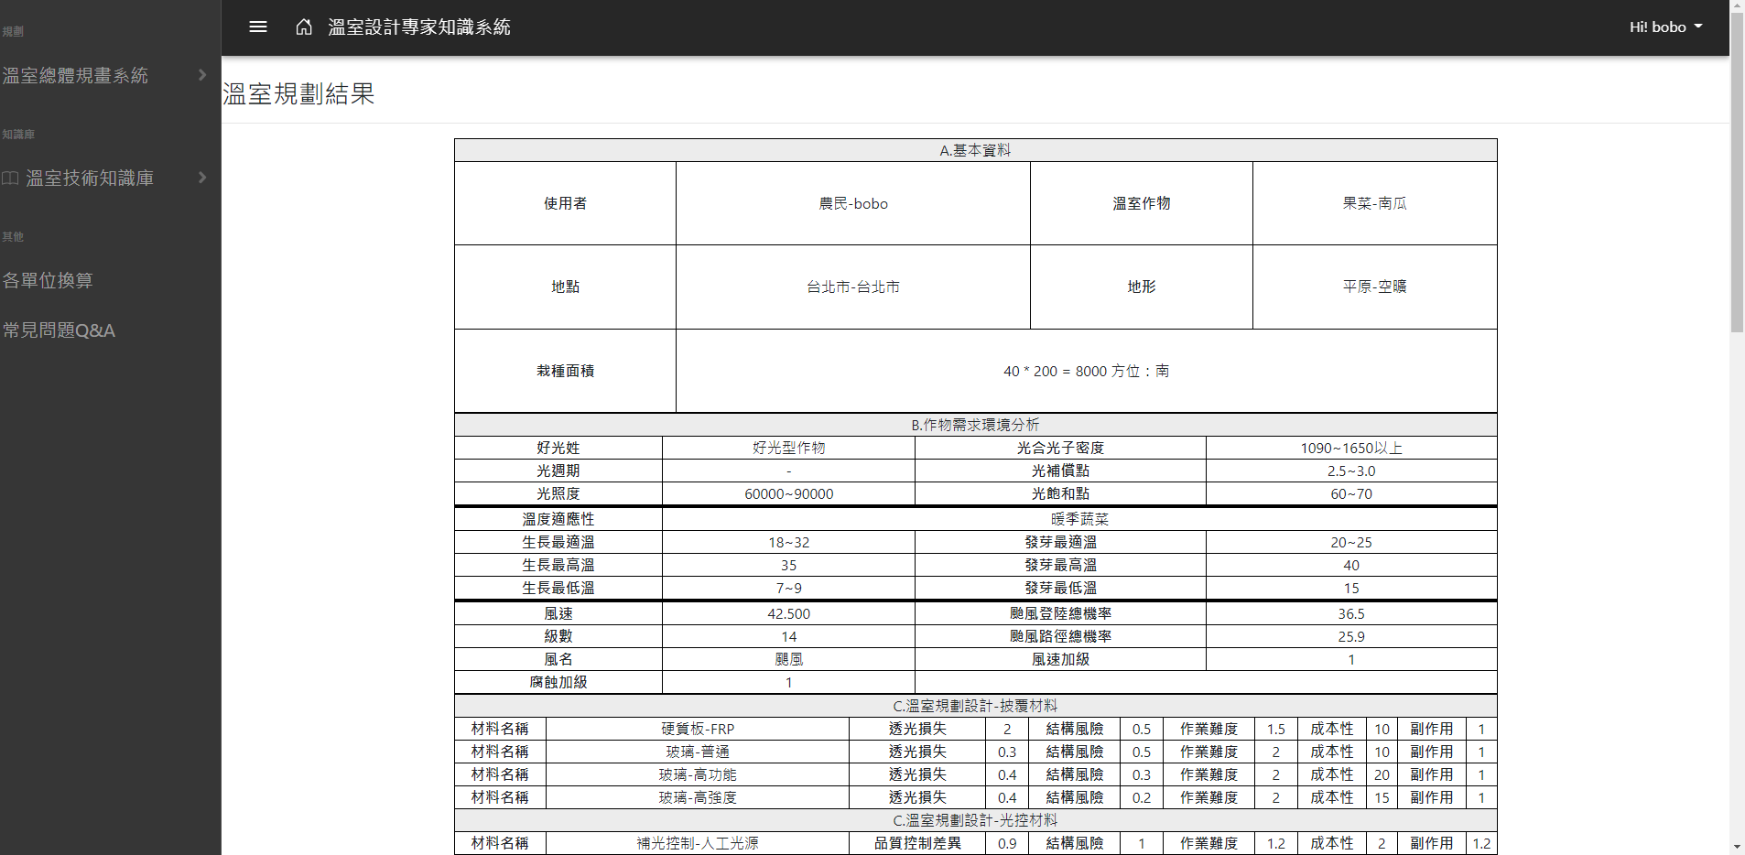
報告資料表
Project planning

Slide 5
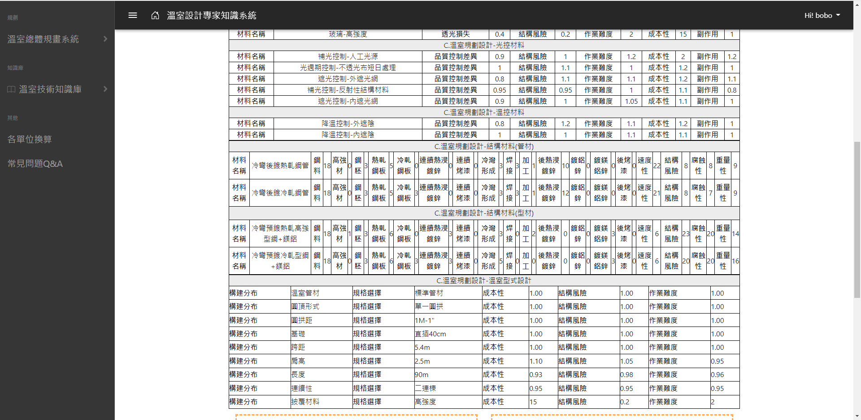
報告資料表
Project planning

Slide 6
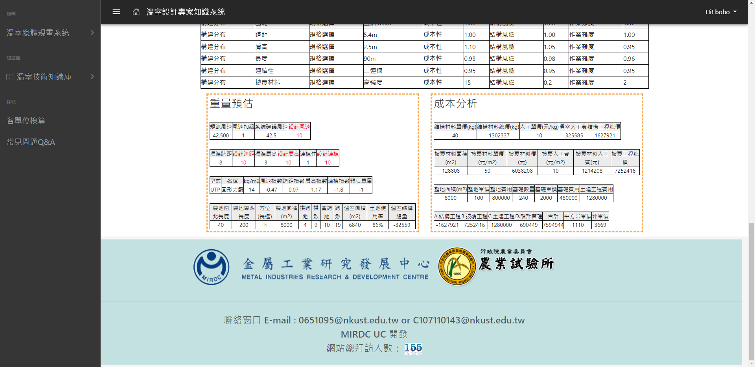
報告資料表
Project planning

Slide 7
明日預期規劃
Project planning
新增進入網站前的登入功能
溫室型式設計要能夠儲存選項

Slide 8
謝謝觀看

